Slide 1
AKCIDENT I HAZARD

Slide 2
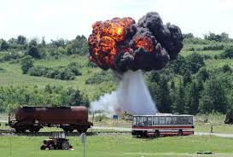
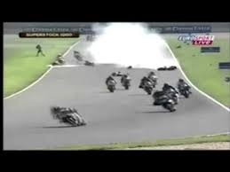
OSNOVNI POJMOVI
*AKCIDENT JE NEOČEKIVANA POJAVA SA NEŽELJENIM POSLEDICAMA
*HEMIJSKI AKCIDENT JE NENAMJERAVAN I NEOČEKIVAN DOGAĐAJ (udes) U KOME DOLAZI DO OSLOBAĐANJA HEMIJSKIH MATERIJA, A KOJI SE DEŠAVA IZNENADA I PREDSTAVLJA OPASNOST PO LJUDE, MATERIJALNA DOBRA ILI ŽIVOTNU SREDINU.
*HAZARD JE SVAKA SITUACIJA SA POTENCIJALOM DA PROUZROKUJE ŠTETU PO ŽIVI SVIJET I ŽIVOTNU SREDINU

Slide 3
UZROCI INDUSTRIJSKIH AKCIDENATA
*NEBEZBJEDNI USLOVI (NEDOVOLJNO OSVJETLJENJA NA RADNOM MJESTU, IZLOŽENOST EKSTREMNIM TEMPERATURAMA...)
*NEMAR OD STRANE RADNIKA,
*EKSTERNI UZROČNICI ( VATRA, HEMIJSKA ISPUŠTANJA, EMISIJA TOKSIČNIH GASOVA, RADIJACIJA...)
*INTERNI UZROČNICI (OPREMA, TOKSIČNE HEMIKALIJE, ŠTETNI MATERIJALI, LJUDSKA GEŠKA)
INDUSTRIJSKI AKCIDENTI PREMA MJESTU NASTANKA
-PROIZVODNA I TEHNOLOŠKA POSTROJENJA U KOJIMA OPASNE MATERIJE UČESTVUJU U PROCESU PROIZVODNJE
-SKLADIŠTA, MAGACINI, U KOJIMA SE DEPONUJU ILI ČUVAJU OPASNE MATERIJE
-SREDSTVA KOJIMA SE PREVOZE OPASNE MATERIJE

Slide 4
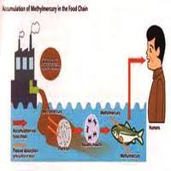
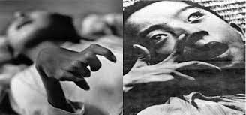
PRIMJERI INDUSTRIJSKIH (HEMIJSKIH) AKCIDENATA
-SEVESO (SJEVERNA ITALIJA 1976 GOD.)-EKSPOLOZIJA U HEMIJSKOJ INDUSTRIJI
-BOPAL (INDIJA 1984 GOD.)-IZLIVANJE 30t METIL-IZOCIJANATA IZ POGONA ZA PROIZVODNJU PESTICIDA, IZAZVALO JE SMRT PREKO 2000 LJUDI,
-BAZEL (ŠVAJCARSKA 1986) –OSLOBOĐENO U ATMOSFERU I VODU 1300t RAZLIČITIH HEMIKALIJA POSLE POŽARA U SKLADIŠTU.
-ČERNOBIL (RUSIJA 1986 GOD) EKSPLOZIJA U NUKLEARNOM REAKTORU
-MINAMATA (JAPAN ) ISPUŠTAN NETRETIRAN TEČNI OTPAD SA ZNAČAJNIM SADRŽAJEM ŽIVE (MINAMATA BOLEST, NEUROLOŠKI SINDROM PROUZROKOVAN TROVANJEM ŽIVOM)

